Slide 1

第 七 章
设 计 概 念

Slide 2
分析与设计的区别
分析 | 设计
干什么？ | 怎么干？
问题空间 | 解空间
较少选择 | 多样化

Slide 3
软件工程中的设计
软件的设计是个将需求转变为软件陈述（表达）的过程。这种陈述是一个对软件的全局观点。系统通过逐步求精使得设计陈述逐渐接近原始码。
第一步是初步设计Preliminary design ，关注于怎么将需求转换成数据和软件框架。
第二步是详细设计Detail design ，关注于将框架逐步求精细化为具体的数据结构和软件的算法表达。发生中的设计行为、数据、算法和程式设计都需要由现代程式所需的界面设计这一清晰的行为来结合起来。

Slide 4
需求模型到设计模型的转换
基于场景的元素
面向流的元素
分析模型
构件级设计
用例文本
用例图
活动图
泳道图
数据流图
控制流图
处理叙述
接口设计
基于类的元素
行为元素
体系结构设计
类图
分析包
CRC 模型
协作图
状态图
顺序图
数据/类 设计
设计模型

Slide 5
软件工程中的设计
软件设计是建模活动的最后一个软件工程活动
分析模型提供了创建四种设计模型所需信息
  数据/类设计将分析类模型转化为设计类以及目标软件的结构
  体系结构设计定义了软件的主要结构元素间的联系
    源于分析模型中的子系统及其交互
  接口设计描述了软件和协作系统之间、软件和使用人员之间的通信
    来自于场景和行为模型
  构件级设计将软件体系结构的结构元素变换为对软件构件的过程性描述
    来自于类模型、流模型和行为模型

Slide 6
设计任务1—数据/类设计
基础：在类和CRC中定义的数据对象和关系(实体及实体关系)以及数据字典中描述的详细数据内容(详细信息)
数据设计的过程
  为在需求分析阶段所确定的数据对象选择逻辑表示
  确定对逻辑数据结构所必需的那些操作的程序模块

Slide 7
设计任务2—体系结构设计
定义软件的整体结构：软件部件、外部可见的属性和它们之间的关系
体系结构设计：可以从系统规约、分析模型和分析模型中定义的子系统的交互导出

Slide 8
设计任务3—接口设计
接口设计主要包括三个方面
  UI：用户和计算机间的接口(界面)
  和外部系统、设备、网络或信息生产者和消费者(比如外部实体)之间的接口
    外部系统接口：银行网上支付接口
    设备接口：读卡器、扫描枪、传感器接口
    信息接口：需要导入/导出的数据接口
  设计软件内部各个部件间的接口

Slide 9
设计任务4—构件级设计
构件级设计完整地描述每个软件构件的内部细节
  构件整体的处理和执行流程
  构件内本地数据对象的数据结构
  构件内处理过程的算法
从类为基础的模型、流模型、行为模型中得到的信息是部件设计的基础

Slide 10
7.2 设计过程
贯穿设计过程的质量由一系列的正式技术评定formal technical reviews 或设计排演design walkthroughs 来评价。良好的设计规范必须建立在对设计陈述（表达）的评估之上。

Slide 11
质量指导原则
展示出这样一种结构：
  使用可识别的体系结构风格或模式创建
  由展示出良好设计特征的构件构成
  能够以演化的方式实现
模块化
包含体系结构、接口和构件的清楚表示
导出合适的数据结构

Slide 12
质量指导原则(II)
导出显示独立功能特征的构件
导出简单的接口，这些接口降低了构件之间以及与外部环境连接的复杂性
设计方法应该是由需求信息驱动的可重复方法
采用有效的表示法

Slide 13
质量属性——FURPS
Functionality
Usability
Reliability
Performance
Supportability

Slide 14
7.3 设计概念
软件设计方法论的这套基本原理已经过了多年的进化。每种概念的影响程度不尽相同，但他们都经历时间的洗礼。基于这些基本原理设计者能采用更多更成熟的设计方法。
这些基本原理有助于设计者回答以下的问题：
1. 将软件分割成独立的组件时会采用何种标准？
2. 怎样将软件的原则性表示详细分割成函数或数据结构？
3. 有没有定义一个软件设计的技术质量的统一标准？

Slide 15
7.4 设计概念
抽象：考虑高层问题时忽略低层细节
体系结构
模式
关注点分离 将系统划分为相对独立但又有所关联的多个部分
模块化
信息隐藏：对其它模块隐藏内部细节
功能独立：模块功能相对独立—高内聚/低耦合
求精
方面
重构

Slide 16
设计概念——抽象
是人类处理问题的基本方法
抽出事物的本质特性而暂时不考虑细节，可以给出不同的抽象级。
两种不同的抽象：数据抽象、过程抽象

Slide 17
过程抽象与数据抽象
过程抽象：功能角度的抽象
  使用者将功能体作为单个功能看待
  这些功能实际上是由一系列更低级的功能或代码来实现的
    过程抽象例：函数、功能性的类/对象
数据抽象
  定义数据类型和施加于该类型对象的操作
  限定了对象的取值范围，只能通过这些操作修改和观察数据
    例如面向对象的person类封装实际年龄，public接口上开放的是转换为老年/中年/青年/少年…后的年龄段信息

Slide 18
抽象——数据抽象
door
manufacturer
model number
type
swing direction
inserts
lights
type
number
weight
opening mechanism
implemented as a data structure

Slide 19
抽象——过程抽象
open
open
walk to door;
reach for knob;
open door;
walk through;
close door.
details of enter
details of enter
algorithm
algorithm
repeat until door opens
turn knob clockwise;
if knob doesn't turn, then
take key out;
find correct key;
insert in lock;
endif
pull/push door
move out of way;
implemented with a "knowledge" of the
end repeat
object that is associated with enter

Slide 20
设计概念——体系结构
体系结构：
——软件体系结构是指“软件的整体结构和这种结构为系统提供概念上完整性的方式”
结构模型：将体系结构表示为程序构件的一个有组织的集合
框架模型：提高设计抽象级别
动态模型：强调程序体系结构的行为方面
过程模型：系统必须提高的业务设计或技术流程设计
功能模型：表示系统的功能层次结构

Slide 21
设计概念——模式
设计模式描述某个特定场景与可能影响模式应用和使用方式的“影响力”中解决某个特定的设计问题的设计结构。
模式需回答以下三个问题：
模式是否适合当前的工作
模式是否能够复用（节约设计时间）
模式是否能够用于指导开发一个类似但功能或结构不同的模式

Slide 22
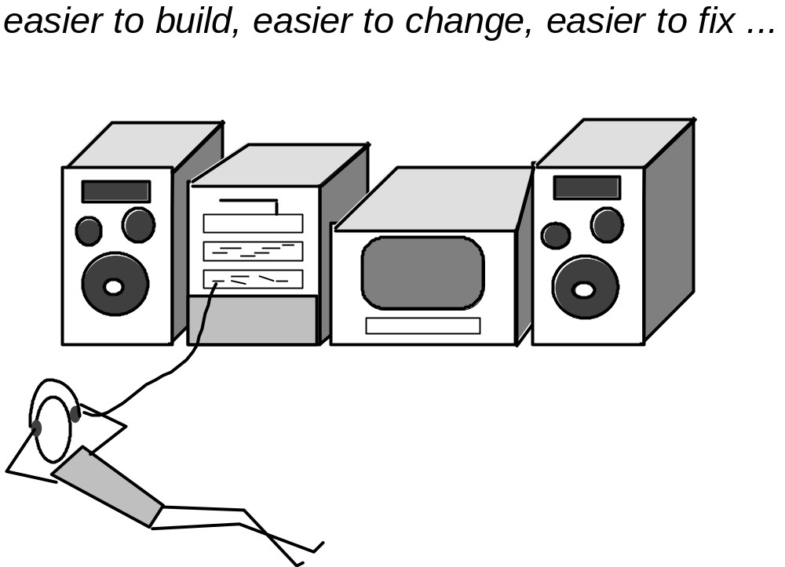
模块化

Slide 23
模块化
模块化就是把程序划分成独立命名且可直接访问的模块，各个模块完成一个子功能，这些模块集成起来构成一个整体，完成指定功能。

Slide 24
模块化
按照设计原则将系统划分为若干个较小的模块
  相互独立但又相互关联
  实际上是系统分解和抽象的过程
模块是相对独立的程序体
  是数据说明、可执行语句等程序对象的集合
  单独命名的，并且可以通过名字来访问
    例如：类、过程、函数、子程序、宏等

Slide 25
通过模块化降低开发复杂度
C(x)：问题x的复杂性
E(x)：解决问题x所需工作量
对于两个问题p1 和p2：
1) 如果C(p1)>C(p2) 那么 E(p1)>E(p2)
问题越复杂解决问题所需要的花费更多
2) C(p1+p2)>C(p1)+C(p2)因此E(p1＋p2)>E(p1)+E(p2)
将复杂问题分解成可以多个子问题分别解决会更加容易(模块化思想的依据)

Slide 26
无限制地进行模块化分？
如果我们无限制地划分软件，开发它所需的工作量会变得小到可以忽略?
结论：NO
  模块数量增加时，只是使各个子模块的工作量之和有所减小
  然而开发工作量还有很大一部分来自于模块间的接口和集成
    除了技术上的接口和集成，还包括人与人之间的沟通
    集成和沟通的开销到了一定程度就会成为开发工作量的主要部分

Slide 27

模块化
发信人: liuyidaojian (山水涅磐), 信区: CS
标 题: 林锐的软件工程里的一段
发信站: 飘渺水云间 (Sun May 4 14:51:41 2003), 转信
模块就如同人的器官，具有特定的功能。人体中最出色的模块设计之一是手，手只有几种动作，却能做无限多的事情。人体中最糟糕的模块设计之一是嘴巴，嘴巴将最有价值但毫无相干的几种功能如吃饭、说话、亲吻混为一体，使之无法并行处理，真乃人类之不幸。
--
昔我往 友 柳依依，今我来?，雨雪霏霏！
人微言轻，以其不争，故天下莫与之争？
树犹如此，人何以堪？
万古长空，一朝风月！
※ 来源:·飘渺水云间 Freecity.dhs.org·[FROM: liuyidaojian]
module development cost
cost of
software
module
integration
cost
easier to build, easier to change, easier to fix ...
optimal number
number of modules
of modules

Slide 28
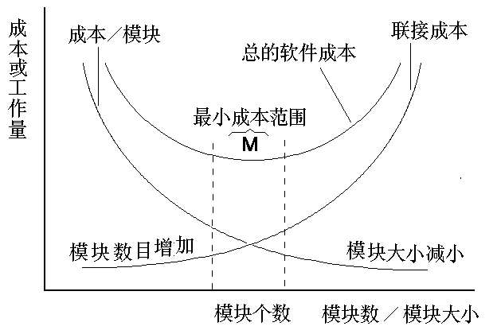
结论：适度的模块化
模块数增加时，模块间的关系也随之增加，接口和集成的工作量也随之增加
结论：寻找最佳模块化程度平衡点

Slide 29
信息隐蔽
每个模块都尽量对其他模块隐藏自己的内部实现细节
  模块内部的数据和过程不允许其它不需要这些信息的模块使用
  定义和实施对模块的过程细节和局部数据结构的存取限制
  典型的信息隐藏：面向对象的访问控制符
信息隐藏是实现抽象/模块化机制的基本支撑

Slide 30
信息隐蔽
在一个模块接口后面隐藏数据结构的细节和过程的处理，模块的用户不需要知道细节。
module
• algorithm
controlled
• data structure
interface
• details of external interface
• resource allocation policy
clients
"secret"
a specific design decision

Slide 31
功能独立
功能独立是模块化、抽象概念和信息隐藏的直接结果。
独立有什么意义？

Slide 32
功能独立的重要性
模块的开发者专注于某一个相对独立的部分
不用过多关心其他模块
修改和bug影响的范围被局部化
单个模块更容易复用
独立的模块更易于维护和测试

Slide 33
功能独立性的指标
内聚度与耦合度
  内聚(cohesion)：一个模块内部各个元素彼此结合的紧密程度
  —尽量高
  耦合(coupling)：模块之间相互关联的程度
  —尽量低

Slide 34
功能独立
模块独立性的模块：高内聚低耦合的模块
  -一个模块内部各个元素之间的联系越紧密，则它的内聚性就越高
  -模块之间的连接越紧密，联系越多，耦合性就越高，而其模块独立性就越弱

Slide 35
求精
求精：对各种抽象的细化
逐步求精：为了集中精力解决主要问题而尽量推迟对细节的考虑。
依据：人类的认知过程遵守Miller法则

Slide 36
重构
重构：为简化设计而进行的重组
——使用这样一种方式改变软件系统的过程：不改变代码[设计]的外部行为而是改变其内部结构

Slide 37
设计类
用户接口类
业务域类
过程类
持久类
系统类
组织良好的设计类的四个特征：
完整性与充分性
原始性
高内聚性
低耦合性

Slide 38
7.4 设计模型
两个维度：过程维度、抽象维度
四个主要元素：数据、体系结构、构件和接口

Slide 39
设计模型的维度
高
分析模型
类图
分析包
CRC模型
协作图
数据流图
控制流图
处理叙述
状态图
顺序图
类图
分析包
CRC模型
协作图
数据流图
控制流图
处理叙述
用例文本
用例图
活动图
泳道图
协作图
状态图
顺序图
需求
约束
协同能力
目标和配置
抽象维度
设计类实现
子系统
协作图
技术接口设计
导航设计
图形用户接口设计
构件图
设计类
活动图
顺序图
设计类实现
子系统、协作图
构件图、设计类
活动图、顺序图
设计模型
精化为：
设计类实现
子系统
协作图
低
精化为：
构件图、设计类
活动图、顺序图
过程维度
部署
体系结构元素
接口元素
构件级元素
部署级元素

Slide 40
设计模型元素
数据设计元素
  数据模型 --> 数据结构
  数据模型 --> 数据库体系结构
  数据模型 --> 数据仓库
体系结构设计元素
  提供软件的整体视图
  来源

Slide 41
设计模型元素（II）
接口设计元素
  用户界面 (UI)
  和其他系统、设备、网络或其他的信息生产者或使用者的外部接口
  各种设计构件之间的内部接口.

Slide 42
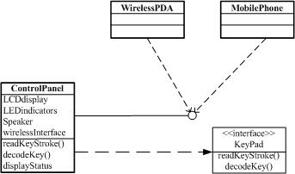
UML类图中的接口

Slide 43
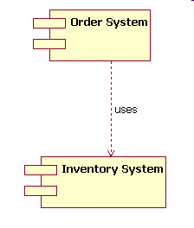
UML构件图
也称组件图
描述了软件的各种构件和它们之间的依赖关系。
通常包括三个元素：构件、接口和依赖。

Slide 44
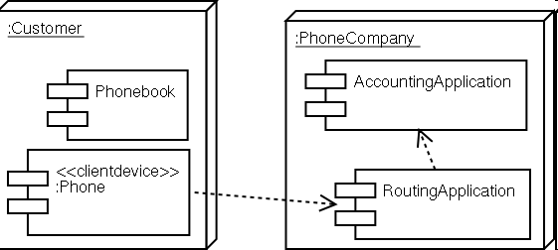
UML部署图
软件功能和子系统将如何在支持软件的物理环境内分布
结点代表处理，边代表联系（通信）

